Slide 1
ОПЕРАТОРНЫЕ МЕТОДЫ
подробно обо всем
Notes:
Данная лекция будет посвящена перегрузке операторов, мы очень кратко уже говорили про это

Slide 2
Можем с помощью оператора +
сложить два числа и получить в результате число. Мы можем сложить с помощью того же оператора два текстовых значения и получить в результате текст.
Notes:
Существуют и другие ситуации, когда мы можем спользовать оператор + (или какой-нибудь иной оператор).
Все они предопределены: то есть случаи, когда мы можем использовать тот или иной оператор, определены заранее и зависят от типа операндов, участвующих в операции.

Slide 3
Имеется ограниченное количество ситуаций, в которых могут использоваться операторы языка С#,
а результат выполнения операций зависит от типа операндов
Notes:
Например, мы можем к тексту прибавить число, но не можем текст умножить на число
В этом смысле наши возможности ограничены и строго детерминированы. (предопределенный)

Slide 4
В языке С# очень мощный и эффективный механизм, который связан с перегрузкой операторов.
Notes:
Например, мы можем к тексту прибавить число, но не можем текст умножить на число
В этом смысле наши возможности ограничены и строго детерминированы.

Slide 5
Основная идея в том,
что для объектов пользовательских классов (то есть классов, которые
мы описываем в программе) доопределяется действие встроенных операторов языка С#
Notes:
Например, мы можем к тексту прибавить число, но не можем текст умножить на число
В этом смысле наши возможности ограничены и строго детерминированы.

Slide 6
Описывая класс, возможно путем несложных манипуляций добиться того, что объекты этого класса можно будет складывать, как числа.
Notes:
Или, например, к объекту класса можно будет прибавить число, и так далее. Смысл каждой такой операции определяем мы, когда описываем класс

Slide 7
Чтобы определить способ применения того или иного оператора к объектам класса, в классе описывается специальный метод, который называется операторным

Slide 8
Название
операторного метода состоит из ключевого слова operator и символа оператора, для которого определяется способ применения к объектам класса

Slide 9
Например, если мы хотим определить операцию сложения
для объектов класса с помощью оператора +, то в классе нужно описать
операторный метод с названием
operator+.
Если в классе описан операторный метод с названием operator*
Notes:
Есть некоторые требования, которым должны соответствовать операторные методы.

Slide 10
1) Операторный метод описывается в классе, для объектов которого
определяется действие соответствующего оператора.
2) Операторный метод описывается как статический (то есть с ключевым словом static) и открытый (с ключевым словом public).
3) Операторный метод должен возвращать результат
4) Аргументы операторного метода отождествляются с операндами выражения, обрабатываемого операторным методом.
Notes:
Есть некоторые требования, которым должны соответствовать операторные методы.

Slide 11
В языке С# перегружаться могут многие операторы, но не все. Например, среди бинарных операторов для перегрузки доступны такие:
+, -, *, /, %, &, [, ^, < < и >>
Перегружать можно и операторы сравнения, но такие операторы должны перегружаться парами: == и ! =, < и >, <= и >=
Не перегружаются сокращенные операторы присваивания, такие как +=, -=, *=, /=, %=, & =, ^=, <<= и >>=.
Notes:
Есть некоторые требования, которым должны соответствовать операторные методы.

Slide 12
Есть операторы, которые не перегружаются. Среди них:
= (присваивание),
. (оператор точка»),
?: (тернарный оператор),
-> (оператор стрелка), используемый при работе с указателями на структуры),
=> (оператор стрелка), используемый при описании лямбда-выражений),
new (оператор создания нового объекта)
Notes:
Оператор присваивания представляет собой запись, содержащую символ = (знак равенства), слева от которого указано имя переменной, а справа - выражение.

Slide 13
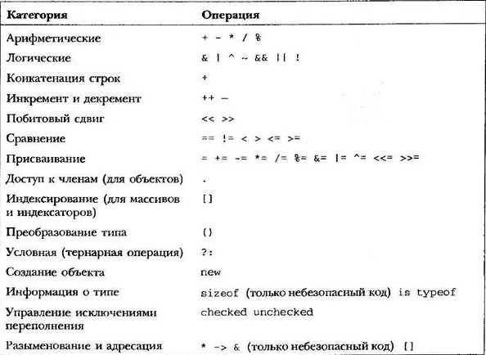
Notes:
Оператор присваивания представляет собой запись, содержащую символ = (знак равенства), слева от которого указано имя переменной, а справа - выражение.
Тернарные операторы — это операторы, которые возвращают один из следующих за первым операндов согласно итогу расчёта некоторой логически выраженной формулы, задаваемой первым операндом.
Конкатенация строк (присоединение) строк

Slide 14
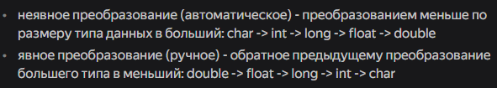
Notes:
Оператор присваивания представляет собой запись, содержащую символ = (знак равенства), слева от которого указано имя переменной, а справа - выражение.
Тернарные операторы — это операторы, которые возвращают один из следующих за первым операндов согласно итогу расчёта некоторой логически выраженной формулы, задаваемой первым операндом.

Slide 15
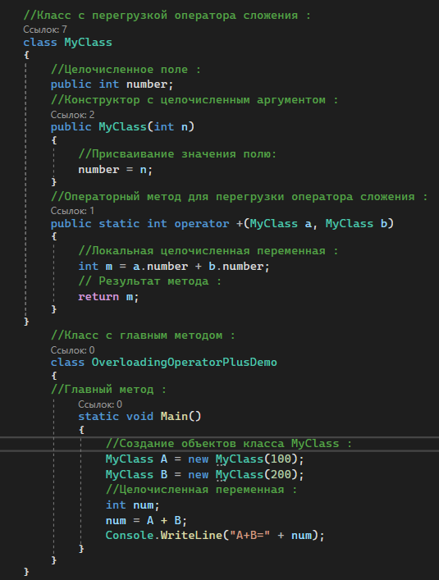
Notes:
Проанализируем программный код примера. В первую очередь нас будет интересовать класс MyClass, поскольку в нем есть операторный метод, с помощью которого выполняется перегрузка оператора сложения для объектов класса.
У класса есть целочисленное поле number, а также конструктор с одним аргументом (который определяет значение поля). Но нас интересует программный код с описанием операторного метода ope rator+ ()

